Slide 1


用人单位吸纳就业困难人员社保补贴
小微企业吸纳高校毕业生社保补贴
网上申报操作指南

Slide 2

两种网上申报途径
一、通过山东公共就业人才服务网上服务大厅
（即外网办理就业登记和解聘的网站）
二、通过智慧人社网上大厅（无法申请高校毕业生社保补贴）
（即三口合一增减员网站，可通过社保系统-新网办跳转或者直接登录智慧人社网）

Slide 3
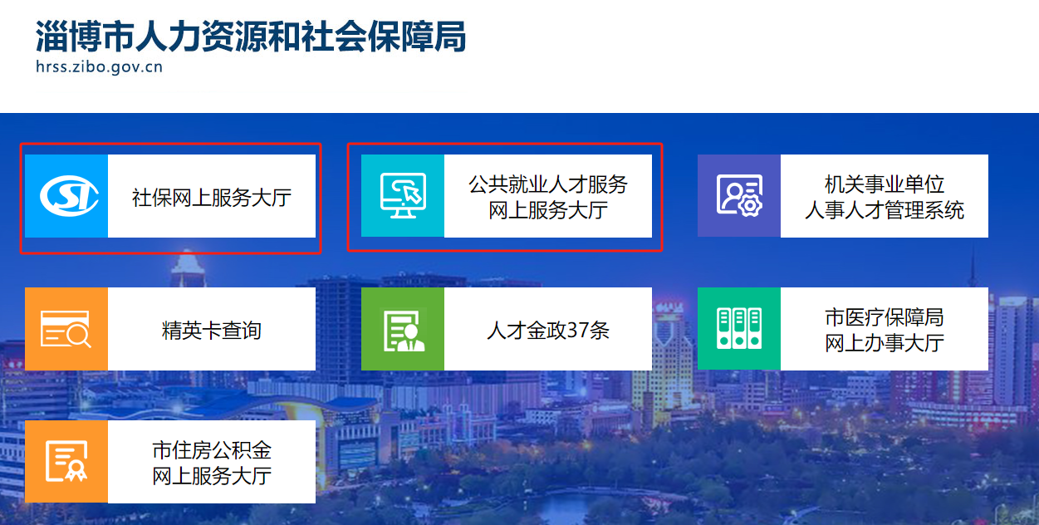
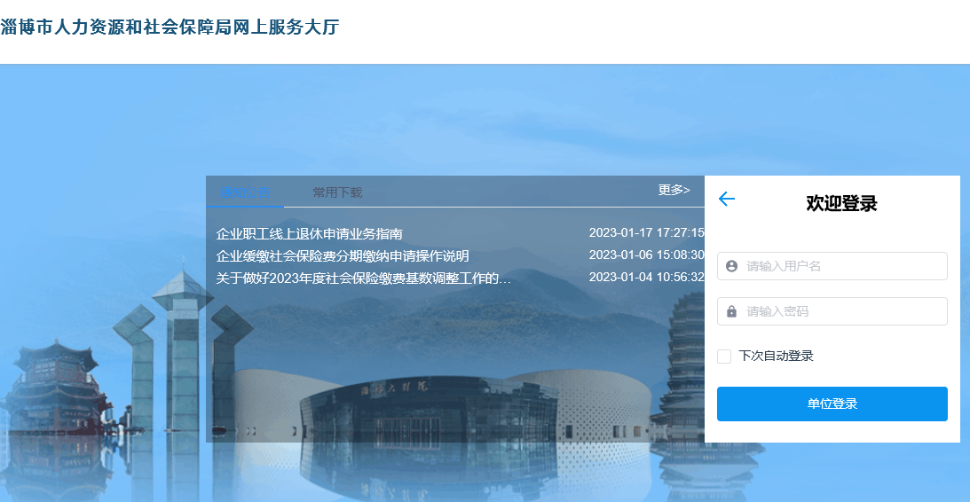
申报网址
网址1：公共就业人才服务网上服务大厅
http://60.210.113.119/web/dwfw
网址2：智慧人社网上大厅
①登录上图社保网上服务大厅（有ukey或无ukey登录）
通过“新网办”跳转
②直接登录智慧人社网上大厅（账号密码同社保网上服务大厅）
https://zbrsyw.zibo.gov.cn:38081/smartsisp-dwwb/#/zblogon

Slide 4

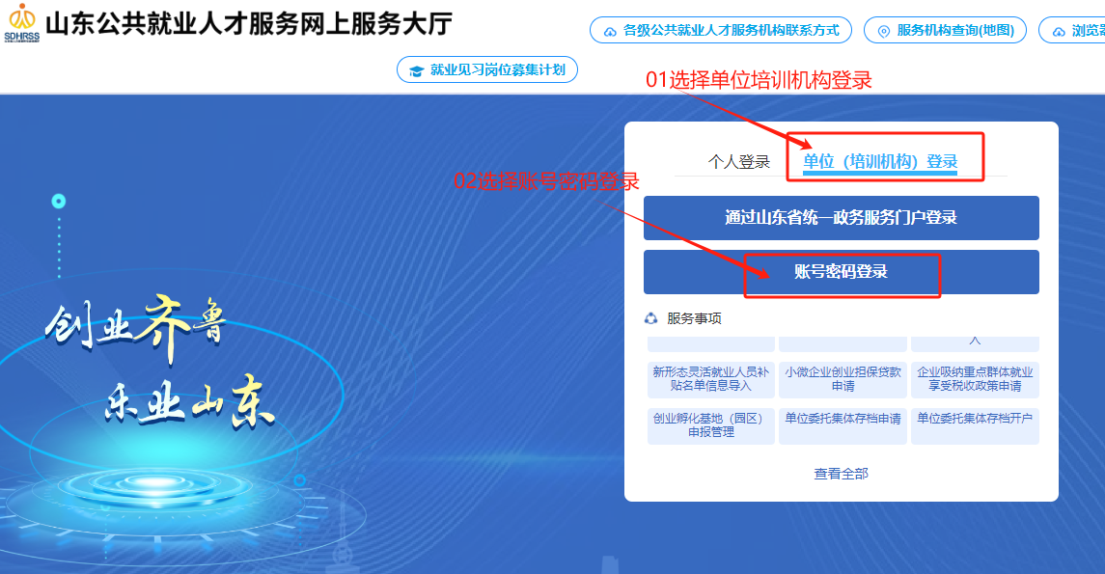
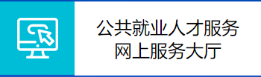
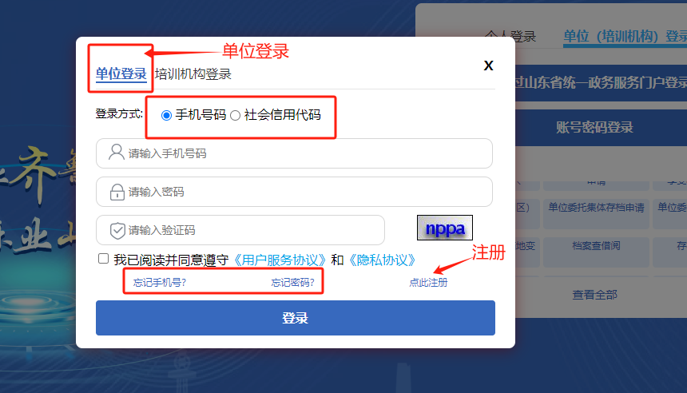
方式一：通过公共就业人才服务网上服务大厅申报
（一）登录
点击后跳转
选择单位登录
http://103.239.153.109/sdjyweb/index.action
1.已注册的用户，可以选择手机号或者单位信用代码进行登录。
2.未注册用户，可以选择下放变红的地方→“首次登录点此注册”，进行注册后登录。
3.忘记密码用户，可以点击忘记密码进行修改。
4.忘记手机号用户，可以拨打3253987查询。

Slide 5
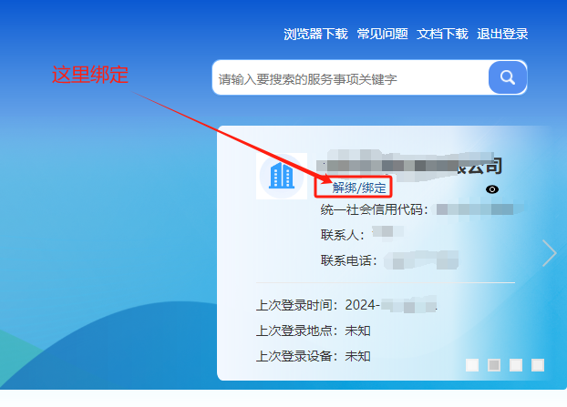

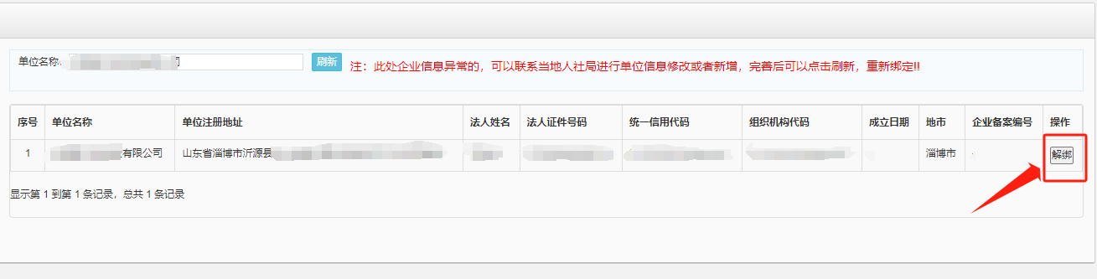
方式一：通过公共就业人才服务网上服务大厅申报
（二）绑定
1.首次登录用户，需绑定企业。
如右图，选择
2.显示“解绑”的是已经绑定成功。
显示“绑定”的是未绑定，选择绑定，提示绑定成功。

Slide 6
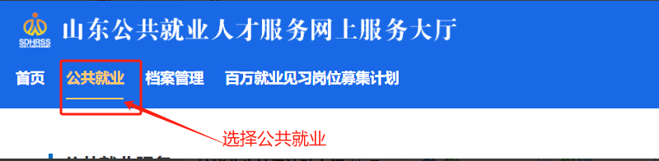
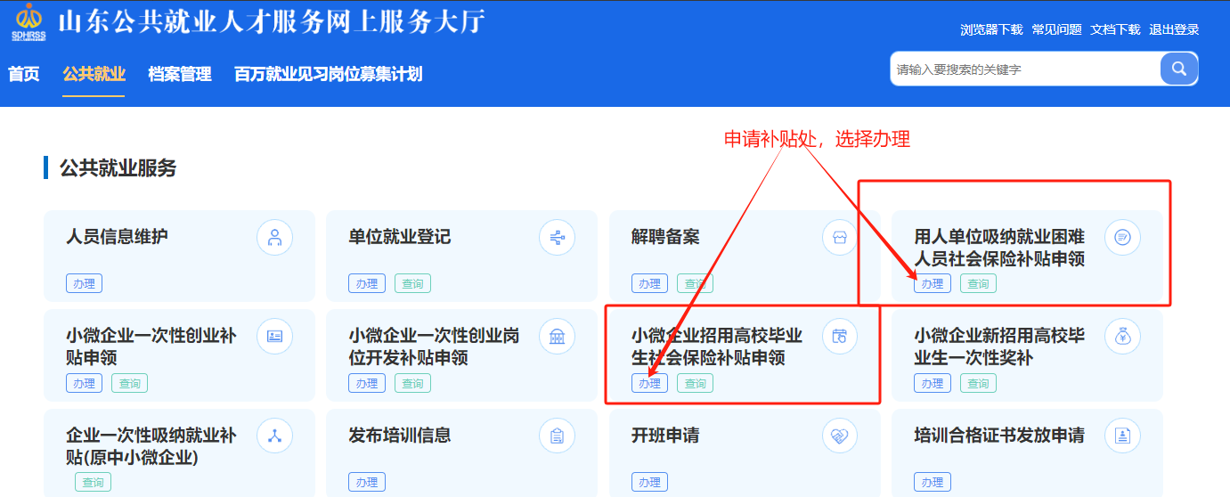
方式一：通过公共就业人才服务网上服务大厅申报
（三）申报
1.第一步，选择“公共就业”，
位置如图。
2.跳转到公共就业页面，会看到“用人单位吸纳就业困难人员社保补贴”和“小微企业吸纳高校毕业生社保补贴申领”选项。

Slide 7






方式一：通过公共就业人才服务网上服务大厅申报
（四）用人单位吸纳就业困难人员申领社会保险补贴
申报页面包含6个模块（6步）。
1.单位基本信息。
2.申请信息。
3.花名册信息
4.补贴申报信息
5.材料信息
6.申报

Slide 8
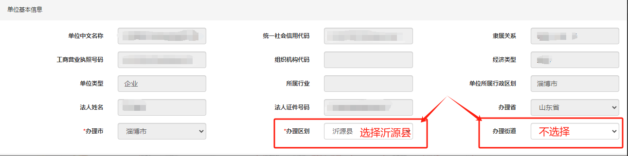
方式一：通过公共就业人才服务网上服务大厅申报
（四）用人单位吸纳就业困难人员申领社会保险补贴
1. 单位基本信息。
*办理区划选择沂源县，不要选择办理街道。若选择街道，则该申请会提交到对应街道（镇），县直会看不到。

Slide 9
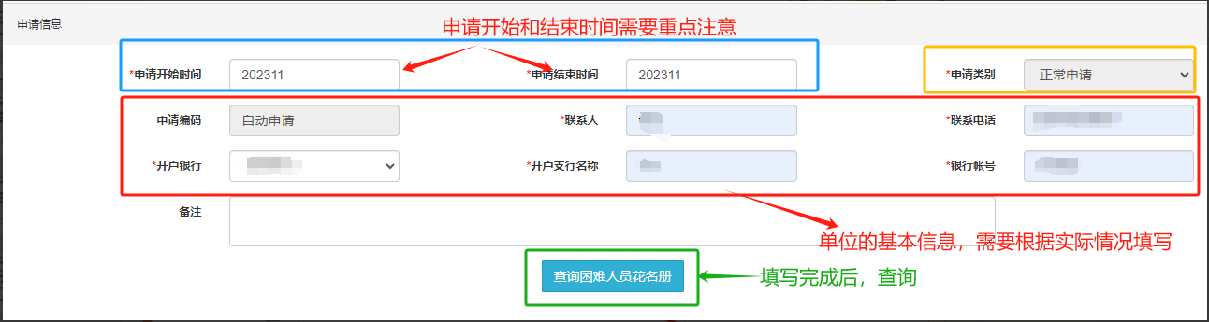
方式一：通过公共就业人才服务网上服务大厅申报
（四）用人单位吸纳就业困难人员申领社会保险补贴
2. 申请信息。
*选择好申请开始和结束时间，填完各项基本信息，点“查询困难人员花名册”即可。此处注意事项后面会说明。

Slide 10
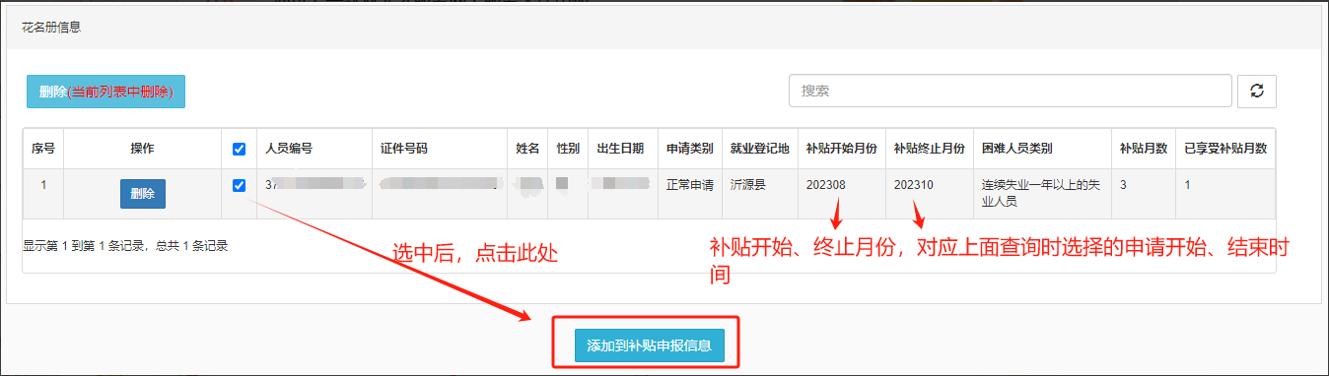
方式一：通过公共就业人才服务网上服务大厅申报
（四）用人单位吸纳就业困难人员申领社会保险补贴
3. 花名册信息。
*在查询困难人员花名册信息后，该模块会显示可申请人员。其中补贴开始终止月份，对应上面“申请信息”里的申请开始和结束时间。
*选择图中的“口”，选中后点击“添加到补贴申报信息”，该条人员对应补贴起始月份会添加到下面的“补贴申报信息”里。

Slide 11
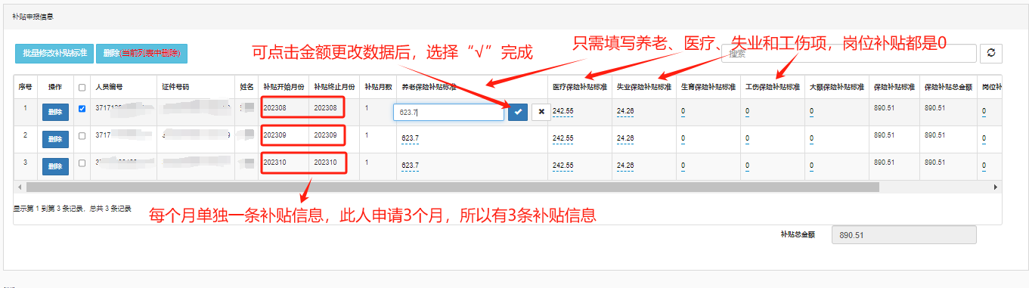
方式一：通过公共就业人才服务网上服务大厅申报
（四）用人单位吸纳就业困难人员申领社会保险补贴
4. 补贴申报信息。
*在上一步添加到补贴申报信息后，这里会显示具体补贴金额，请按照员工实际缴费情况填写。
注意：岗位补贴都是0；只需填写养老、医疗、失业和工伤。申请几个月就生成几行，每一行是1个人1个月的补贴信息。如图是某员工202308--202310 三个月补贴。

Slide 12
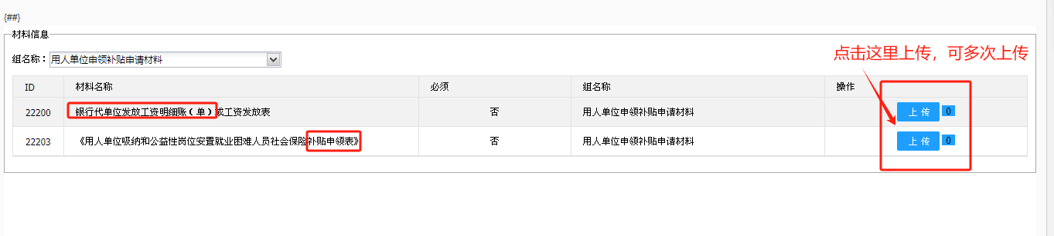
方式一：通过公共就业人才服务网上服务大厅申报
（四）用人单位吸纳就业困难人员申领社会保险补贴
5. 材料信息。
*该步上传电子材料和补贴申领表。
只需上传银行代单位发放工资明细，可多次点击上传（多人可压缩后打包上传，或多次上传）。
补贴申领表上传盖章扫描件。

Slide 13
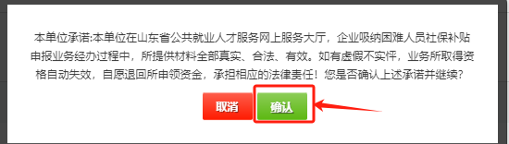
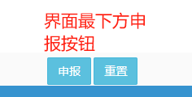
方式一：通过公共就业人才服务网上服务大厅申报
（四）用人单位吸纳就业困难人员申领社会保险补贴
6. 申报。
*完成上述所有操作后，点击申报。系统会提示一个弹窗，点击确认，申报成功。

Slide 14
方式一：通过公共就业人才服务网上服务大厅申报
（四）用人单位吸纳就业困难人员申领社会保险补贴
注意事项：
①查询困难人员花名册，会显示当前企业招用的所有认定过就业困难人员的在职员工目录，跟申请开始和结束时间选则无关。例如A企业有三名4050人员，张三（1月入职）、李四（1月入职），王五（5月入职），若申请开始时间选择202301，申请结束时间选择202312，则查询后，上述三个人都会出现在花名册里，尽管王五不在1-4月补贴里，但会在查询结果中显示。所以：

Slide 15
方式一：通过公共就业人才服务网上服务大厅申报
（四）用人单位吸纳就业困难人员申领社会保险补贴
②申请开始时间和申请结束时间请按照实际情况选择，每个员工申请一次，不要分多个月份多次申请。建议每次申请一个人，多次提交，不要多人一同提交。例如有4人符合，每人提交一次申请，共提交4次。例如，上述三人申请补贴时，
（Ⅰ）张三李四对应补贴时间202301--202312，则申请开始时间选择2023.01，结束时间选择2023.12，
花名册中选择张三添加到补贴申报信息中提交一次，再选择张三添加到补贴申报信息中提交一次。
（Ⅱ）王五对应补贴时间202305--202312，则申请开始时间选择2023.05，结束时间选择2023.12，花名册中选择王五添加到补贴申报信息中。
。以上，3人共提交3次。

Slide 16
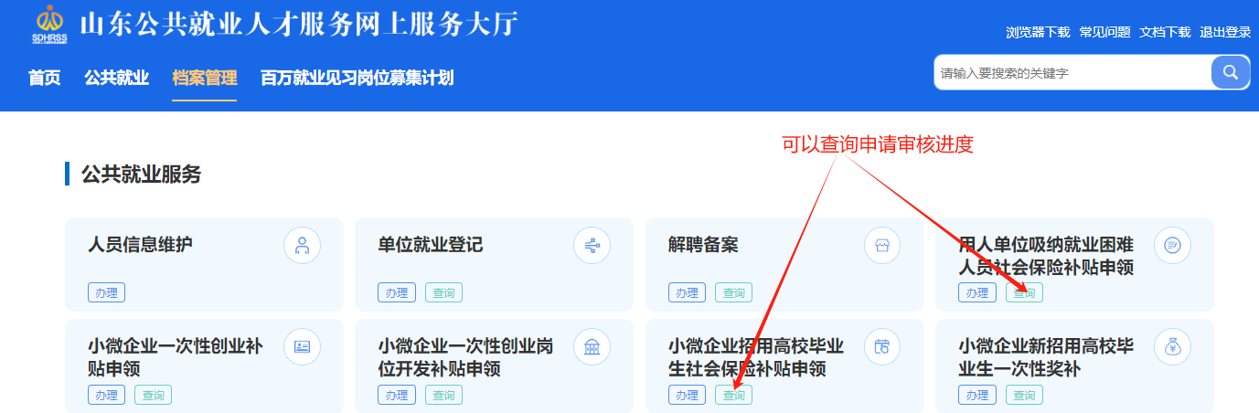
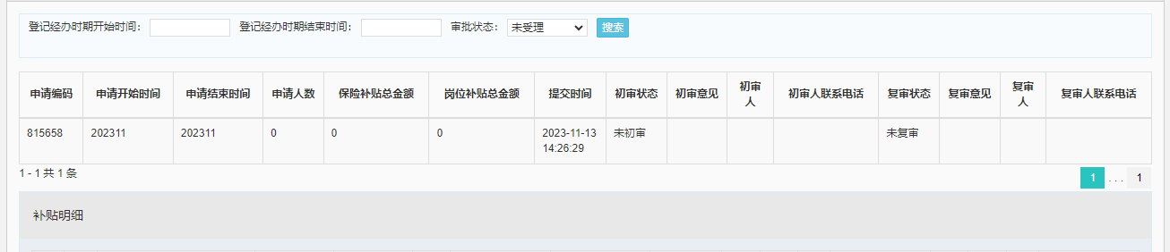
方式一：通过公共就业人才服务网上服务大厅申报
（四）用人单位吸纳就业困难人员申领社会保险补贴

Slide 17
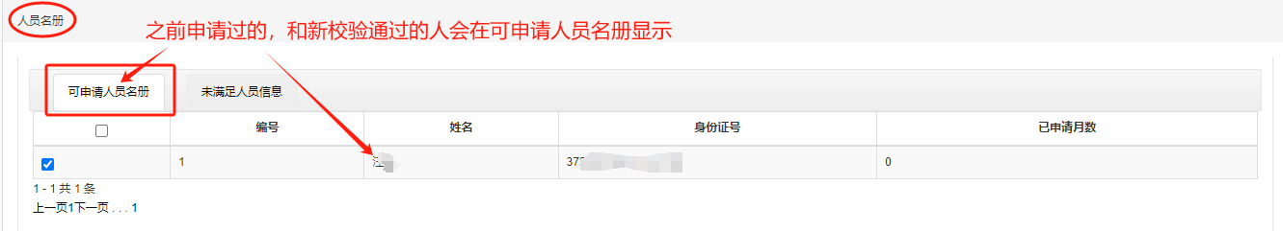
方式一：通过公共就业人才服务网上服务大厅申报
（五）小微企业吸纳高校毕业生社会保险补贴申领
1.查询人员花名册。
(1)之前申请过的，和新校验通过的人员在可申请人员名册；
(2)未满足人员信息花名册不代表不符合条件，需要对人员进行校验。校验通过后在可申请人员名册可以看到。初次申请人员一般都在未满足人员信息花名册，需要手动校验，通过后可申请。

Slide 18
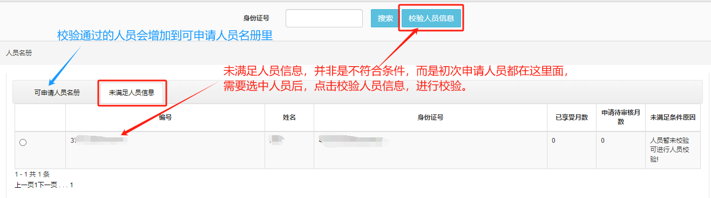
方式一：通过公共就业人才服务网上服务大厅申报
（五）小微企业吸纳高校毕业生社会保险补贴申领
特别提醒：校验通过人员不代表就一定符合条件，系统只校对学历，不比对毕业时间和参加工作时间，所以请按照实际情况，只校验①毕业年度签合同的②离校两年内未就业且与2022年6月27日之后签订劳动合同的人员。

Slide 19
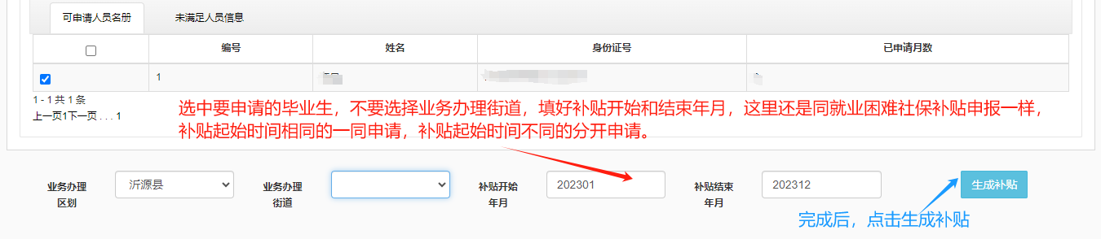
方式一：通过公共就业人才服务网上服务大厅申报
（五）小微企业吸纳高校毕业生社会保险补贴申领
2.选择人员生成补贴信息。
注意：不要选择办理街道；跟就业困难社保补贴一样，每个毕业生申请一次，不要分多个月份多次申请。建议每次申请一个人，多次提交，不要多人一同提交。

Slide 20
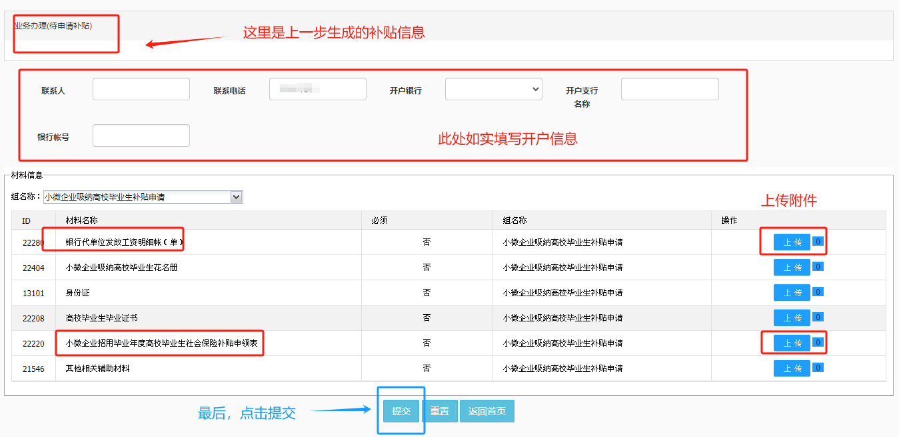
方式一：通过公共就业人才服务网上服务大厅申报
（五）小微企业吸纳高校毕业生社会保险补贴申领
3.提交申请
后期可以通过“查询”查看审核进度

Slide 21

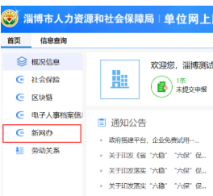
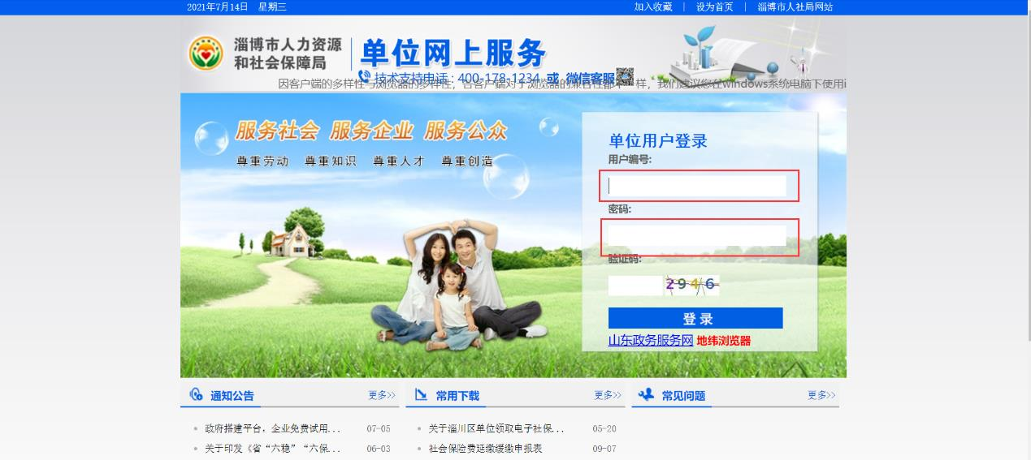
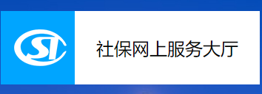
方式二：通过智慧人社网上大厅申报
（一）登录
方式一：通过社保网上服务大厅登录 选择新网办
http://60.210.113.119/web/dwfw
方式二：通过智慧人社网上大厅（账号密码同社保网上服务大厅）登录
https://zbrsyw.zibo.gov.cn:38081/smartsisp-dwwb/#/zblogon

Slide 22
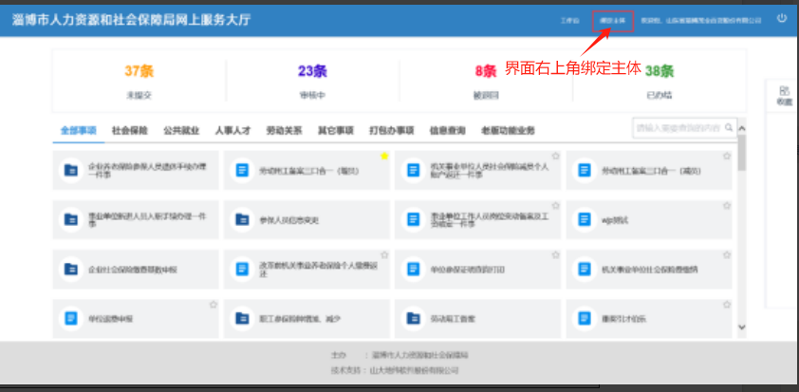
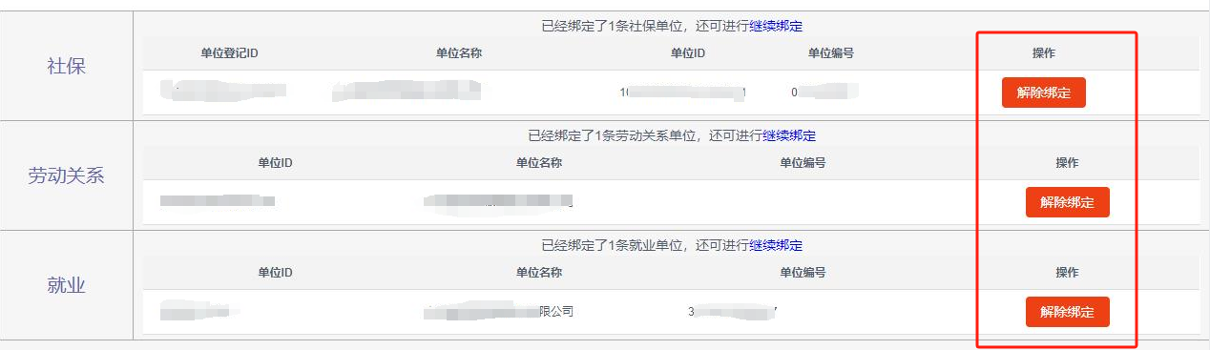
方式二：通过智慧人社网上大厅申报
（二）绑定
点击右上方“绑定主体”按钮。 查看社保、劳动关系、就业系统是否都已绑定相应单位。

Slide 23
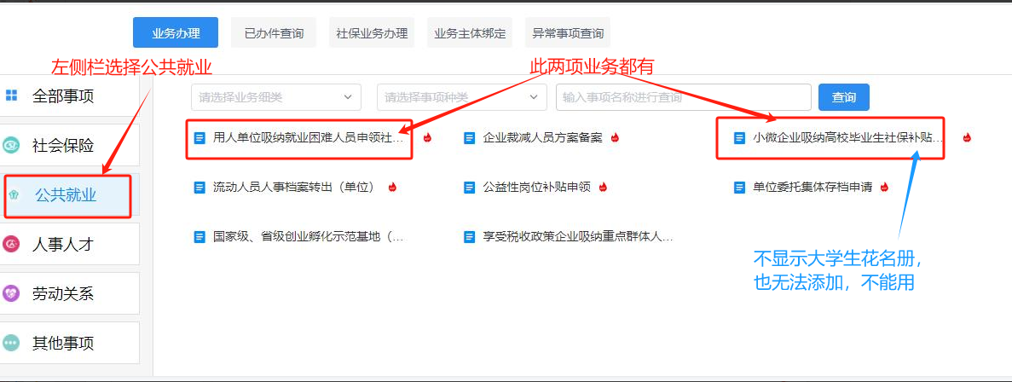
方式二：通过智慧人社网上大厅申报
（三）申报
选择公共就业，可以看到用人单位吸纳就业困难人员申领社会保险补贴和小微企业吸纳高校毕业生社保补贴申领，但是小微企业吸纳系统不能用（不显示大学生目录，无法申请）

Slide 24
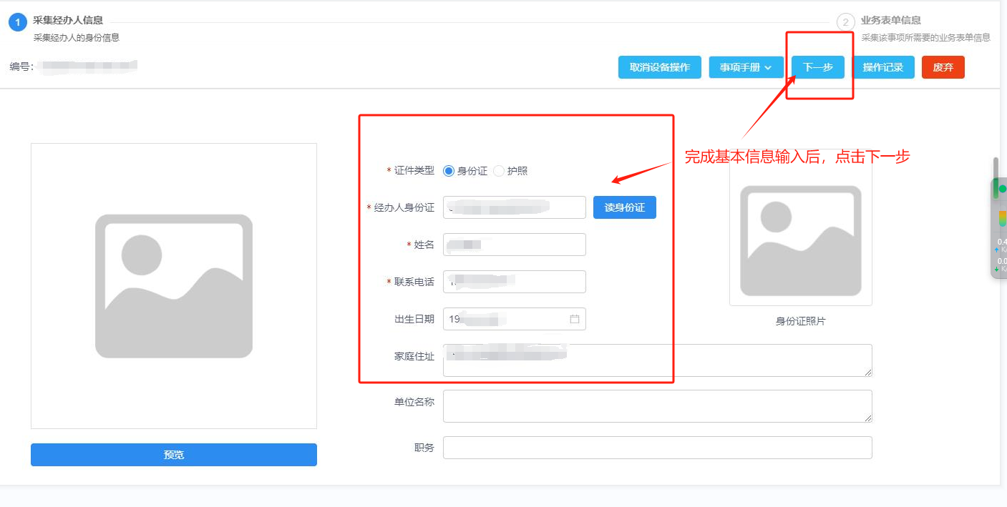
方式二：通过智慧人社网上大厅申报
点击要申报的补贴选项，会进入这个界面，填写完基本信息后点击下一步，进入补贴申报界面（已经办理过业务的，系统会自动记忆基本信息，不用再次填写）

Slide 25
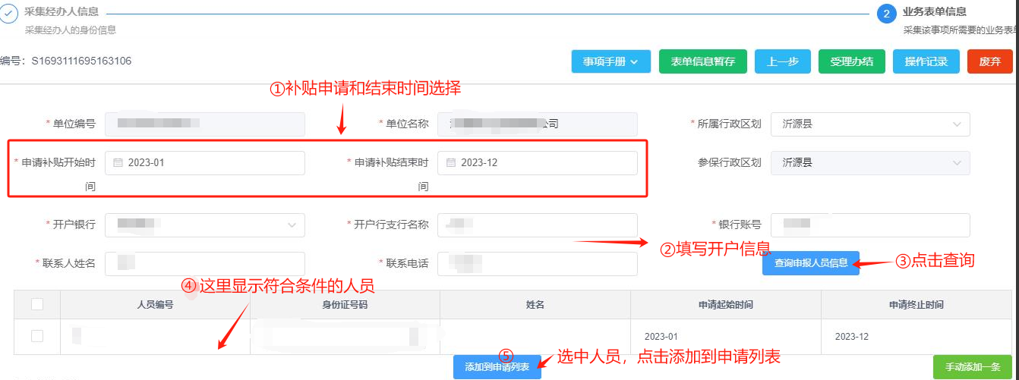
方式二：通过智慧人社网上大厅申报
（四）用人单位吸纳就业困难人员申领社会保险补贴
1. 申请信息。
*选择好申请补贴开始和结束时间，填完各项基本信息，点“查询申报人员信息”即可。将符合条件的人员选中后添加到申请列表。此处注意事项后面会说明。

Slide 26
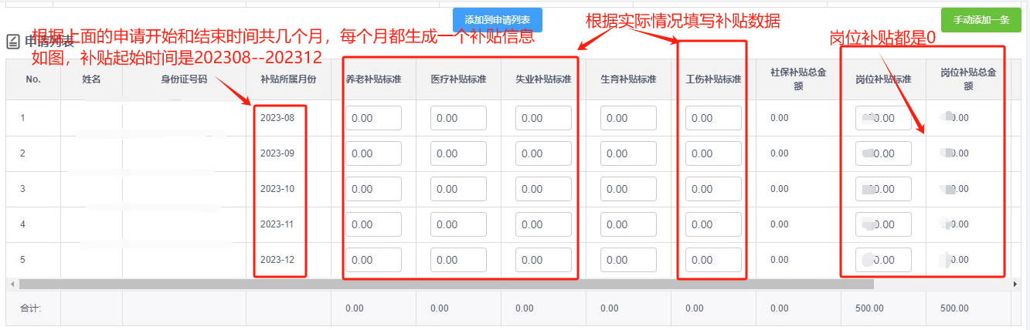
方式二：通过智慧人社网上大厅申报
（四）用人单位吸纳就业困难人员申领社会保险补贴
2. 补贴申报信息。
*在上一步添加到补贴申报信息后，这里会显示具体补贴金额，请按照员工实际缴费情况填写。
注意：岗位补贴都是0；只需填写养老、医疗、失业和工伤。申请几个月就生成几行，每一行是1个人1个月的补贴信息。如图是某员工202308--202312 五个月补贴。

Slide 27
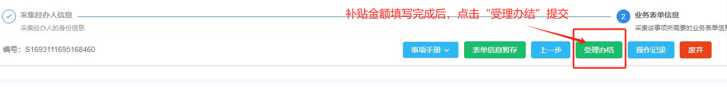
方式二：通过智慧人社网上大厅申报
（四）用人单位吸纳就业困难人员申领社会保险补贴
3. 申报。
*完成上述所有操作后，点击右上角受理办结提交申请。

Slide 28
方式二：通过智慧人社网上大厅申报
（四）用人单位吸纳就业困难人员申领社会保险补贴
注意事项：
①查询申报人员信息，会显示当前企业招用的所有认定过就业困难人员的在职员工目录。例如A企业有三名4050人员，张三（1月入职）、李四（1月入职），王五（5月入职），若申请开始时间选择202301，申请结束时间选择202312，则查询后，上述三个人都会出现在花名册里，尽管王五不在1-4月补贴里，但会在查询结果中显示。所以：

Slide 29
方式二：通过智慧人社网上大厅申报
（四）用人单位吸纳就业困难人员申领社会保险补贴
②申请开始时间和申请结束时间请按照实际情况选择，每个员工申请一次，不要分多个月份多次申请。建议每次申请一个人，多次提交，不要多人一同提交。例如有4人符合，每人提交一次申请，共提交4次。例如，上述三人申请补贴时，
（Ⅰ）张三李四对应补贴时间202301--202312，则申请开始时间选择2023.01，结束时间选择2023.12，
花名册中选择张三添加到补贴申报信息中提交一次，再选择张三添加到补贴申报信息中提交一次。
（Ⅱ）王五对应补贴时间202305--202312，则申请开始时间选择2023.05，结束时间选择2023.12，花名册中选择王五添加到补贴申报信息中。
。以上，3人共提交3次。

Slide 30
谢 谢

